Slide 1
Actores y lenguaje en el proceso de comunicación de resultados genómicos
Katherine Laiton Donato. MSc. PhD Grupo genómica de microorganismos emergentes
Instituto Nacional de Salud
2024

Slide 2
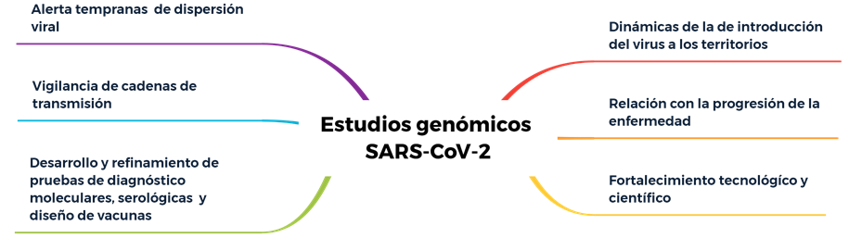
Aplicaciones de estudios genómicos
Álvarez-Díaz et al. Biomédica. 2020. doi.org/10.7705/biomedica.5841

Slide 3
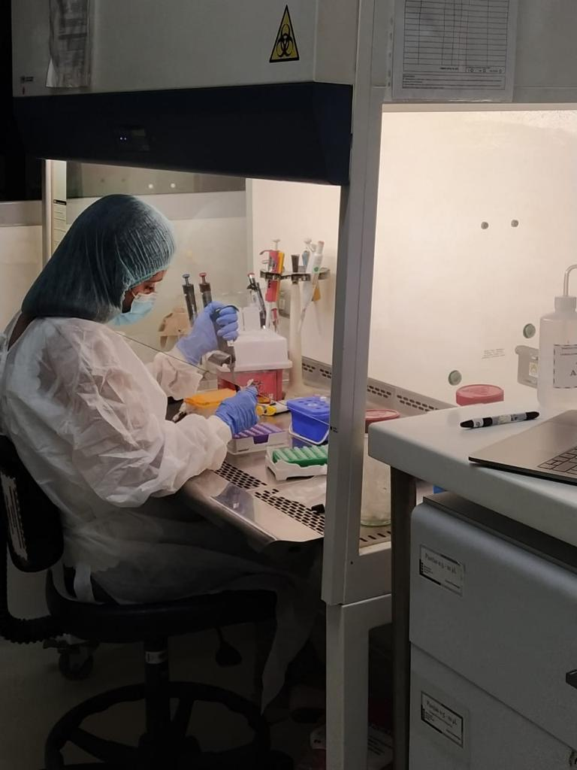
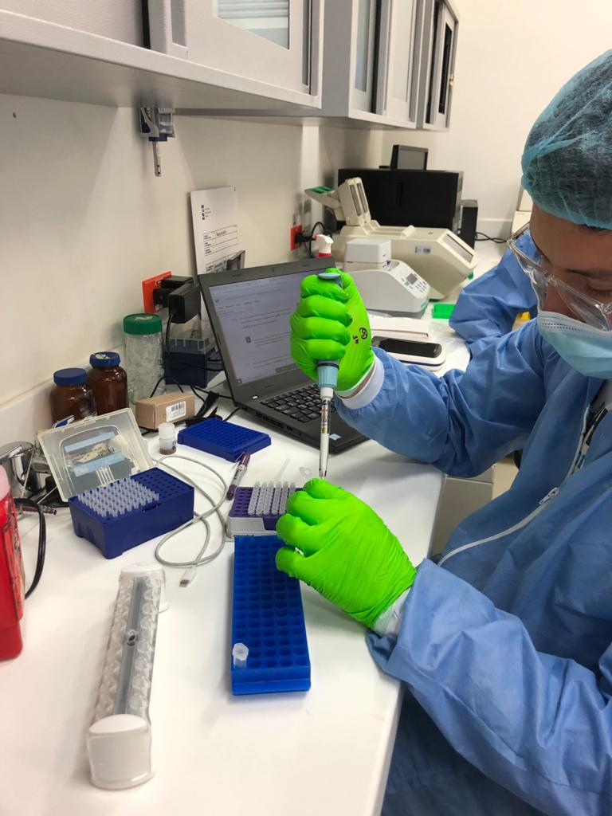
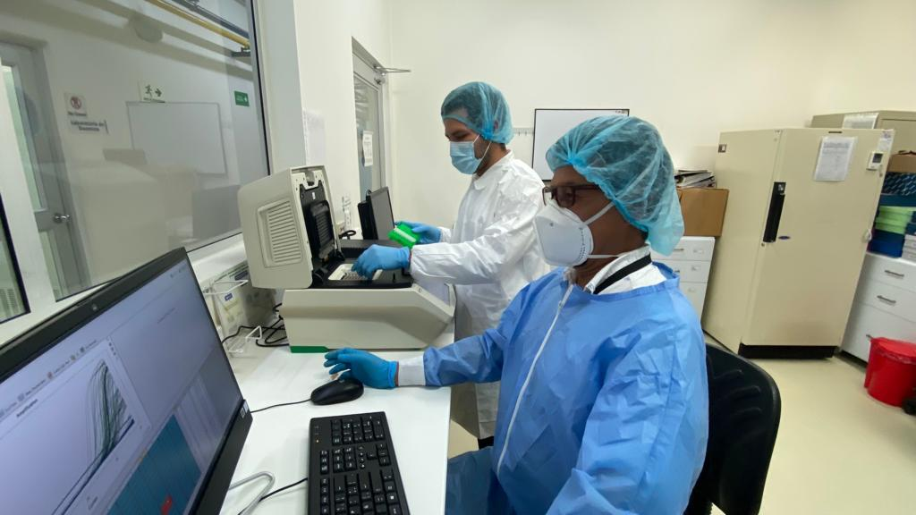
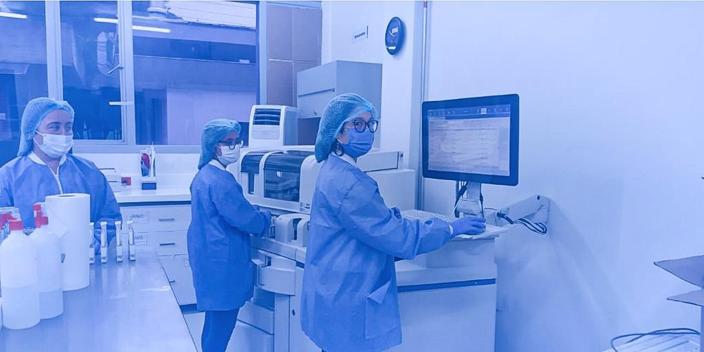
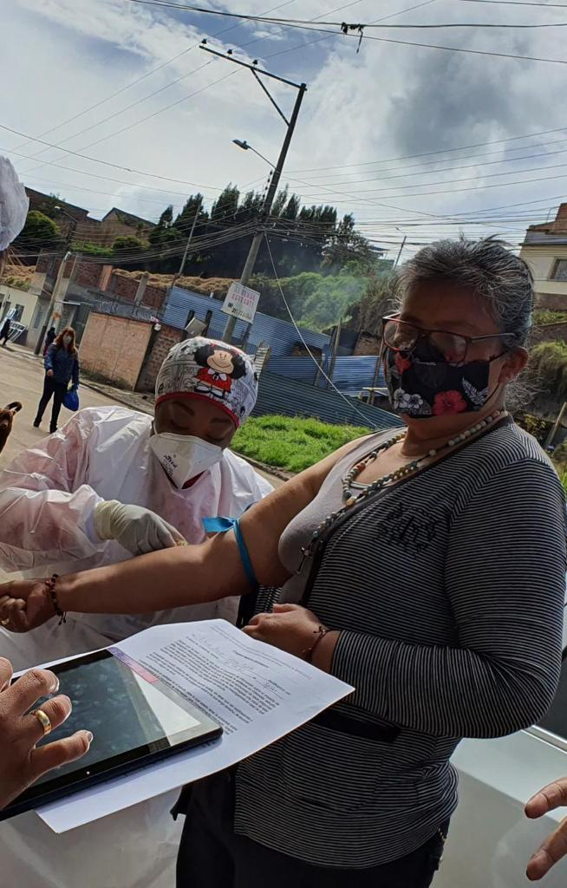
Comunicación a instituciones de investigación y diagnóstico

Slide 4
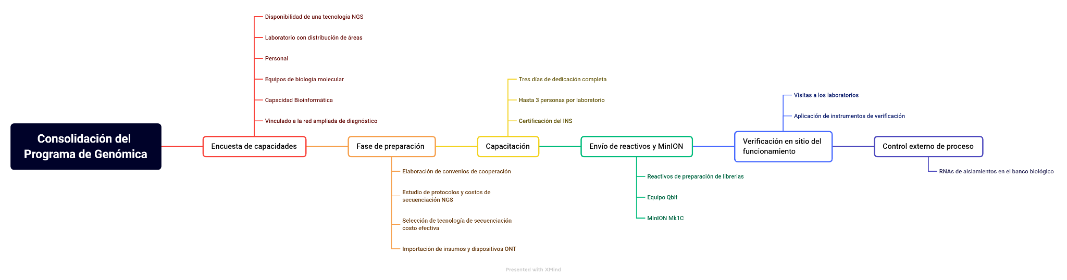
Programa nacional de caracterización genómica

Slide 5
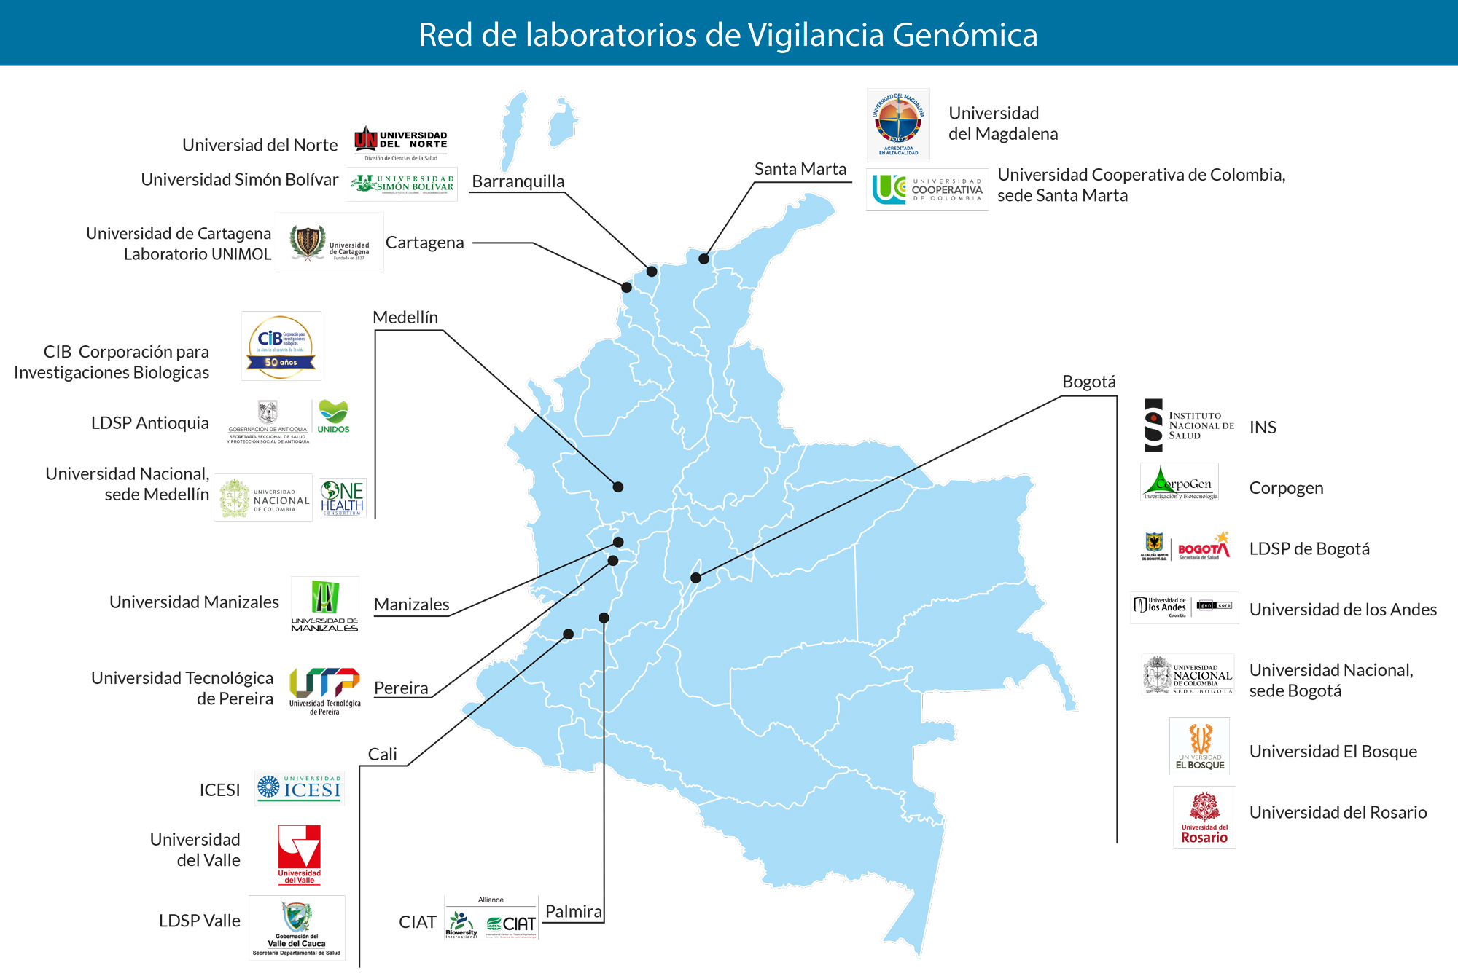
Programa nacional de caracterización genómica en Colombia

Slide 6
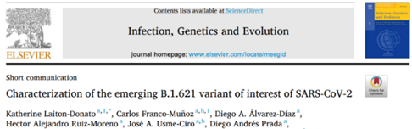
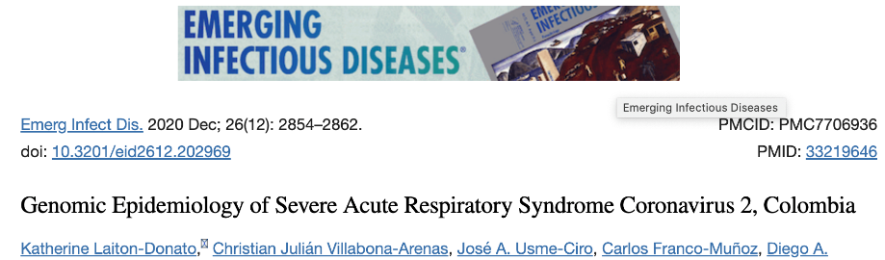
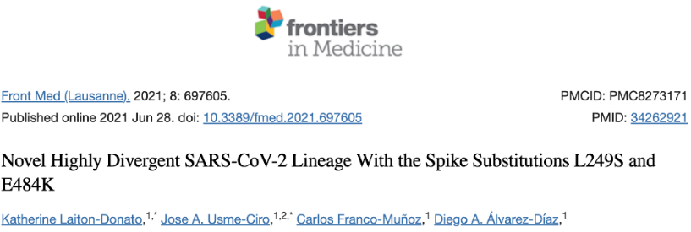
Comunicación a científicos en revistas indexadas

Slide 7
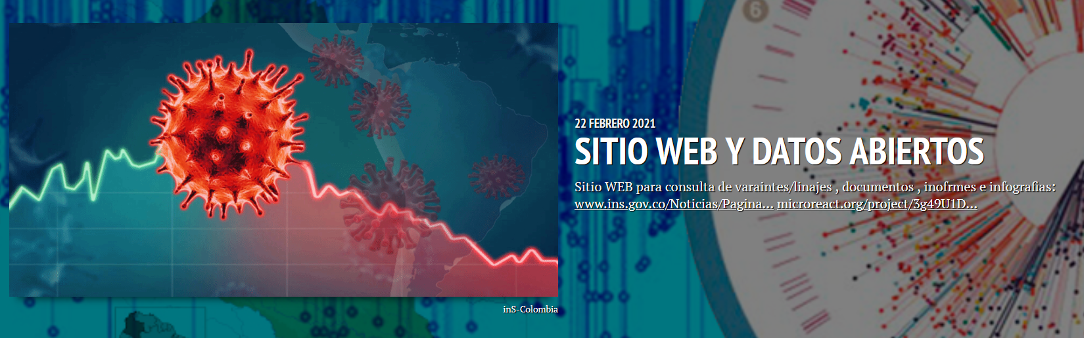
Comunicación a científicos mediante datos abiertos

Slide 8
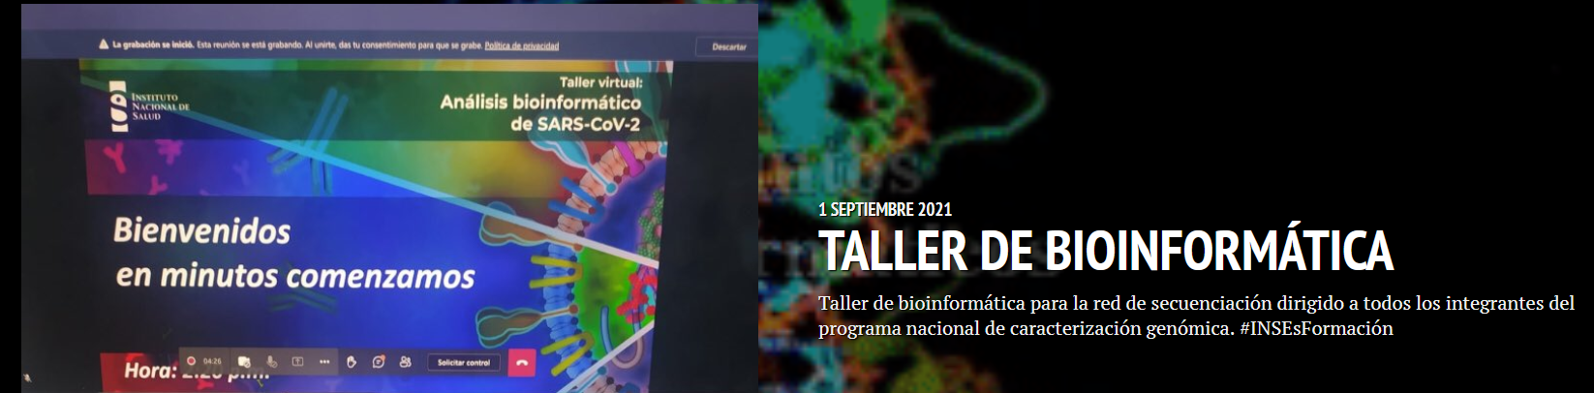
Comunicación a científicos mediante cursos

Slide 9
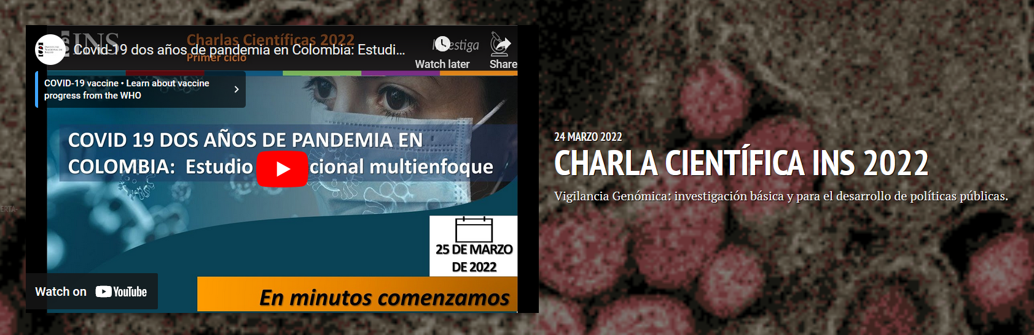
Comunicación a científicos mediante conferencias

Slide 10
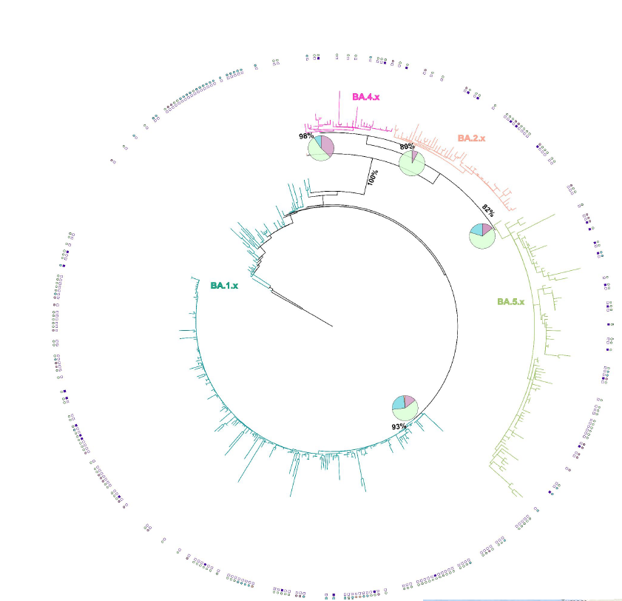
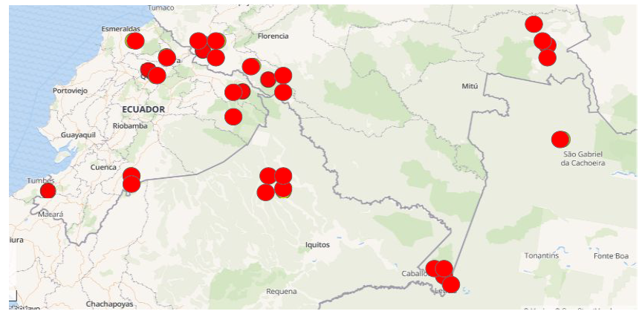
Alianzas regionales
Los municipios fronterizos de presentan una alta proporción de variantes idénticas a las reportadas en municipios fronterizos de Colombia y Perú. Se observa principalmente el linajes BA.1

Slide 11

Alianzas regionales

Slide 12
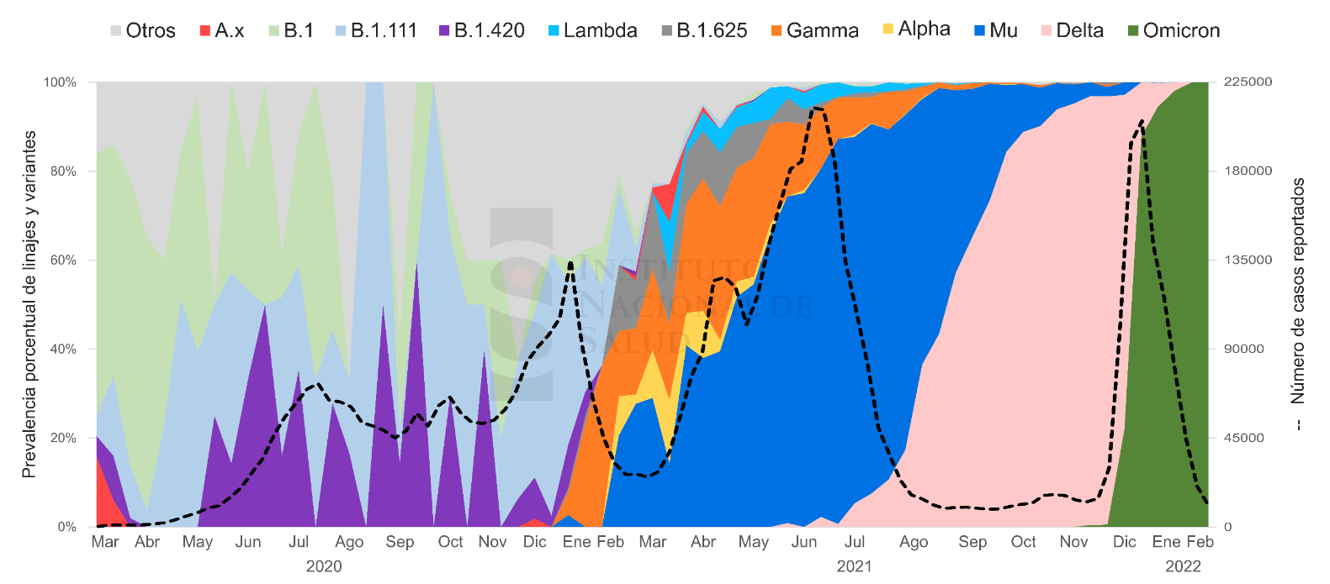
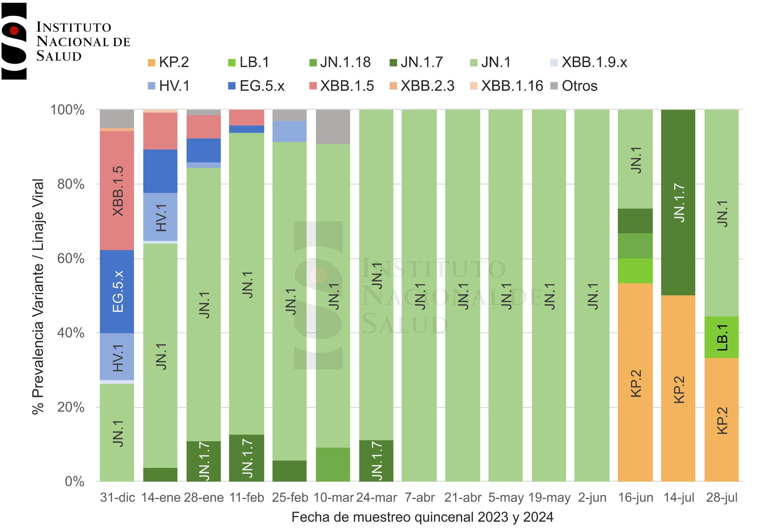
Comunicación institucional
https://www.ins.gov.co/Noticias/Paginas/coronavirus-genoma.aspx
Mu domino en Colombia durante el tercer pico epidemiológico con el 73% de los casos.
https://www.ins.gov.co/Noticias/Paginas/coronavirus-genoma.aspx
https://www.who.int/activities/tracking-SARS-CoV-2-variants

Slide 13
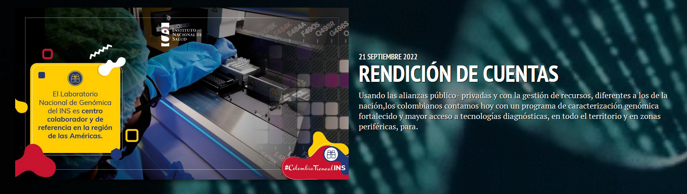
Comunicación institucional

Slide 14
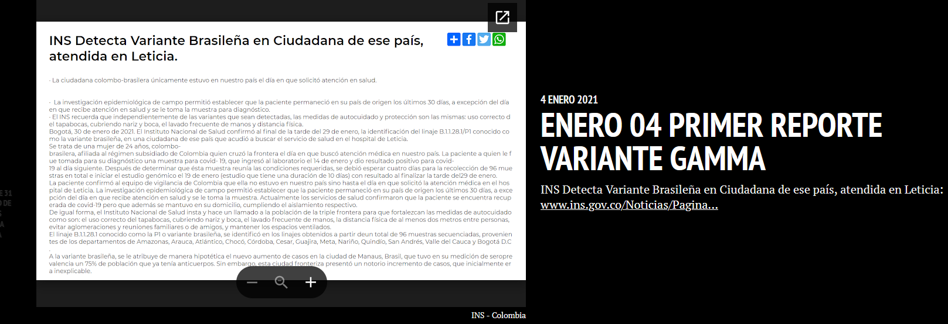
Comunicación a tomadores de decisiones

Slide 15
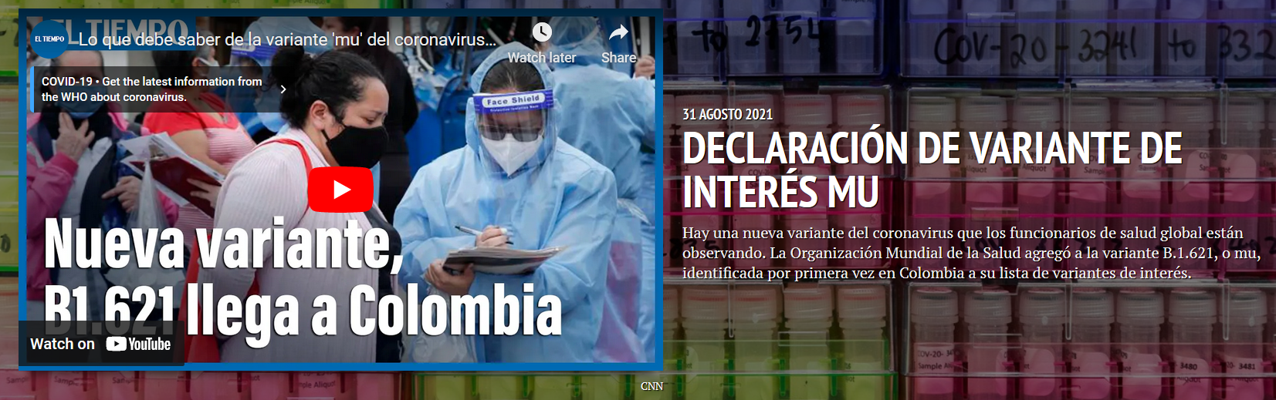
Comunicación a tomadores de decisiones

Slide 16
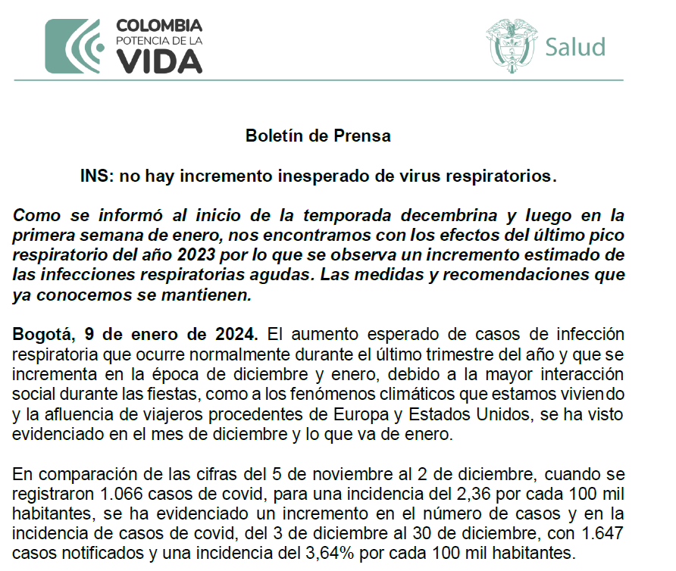
Comunicación a tomadores de decisiones

Slide 17
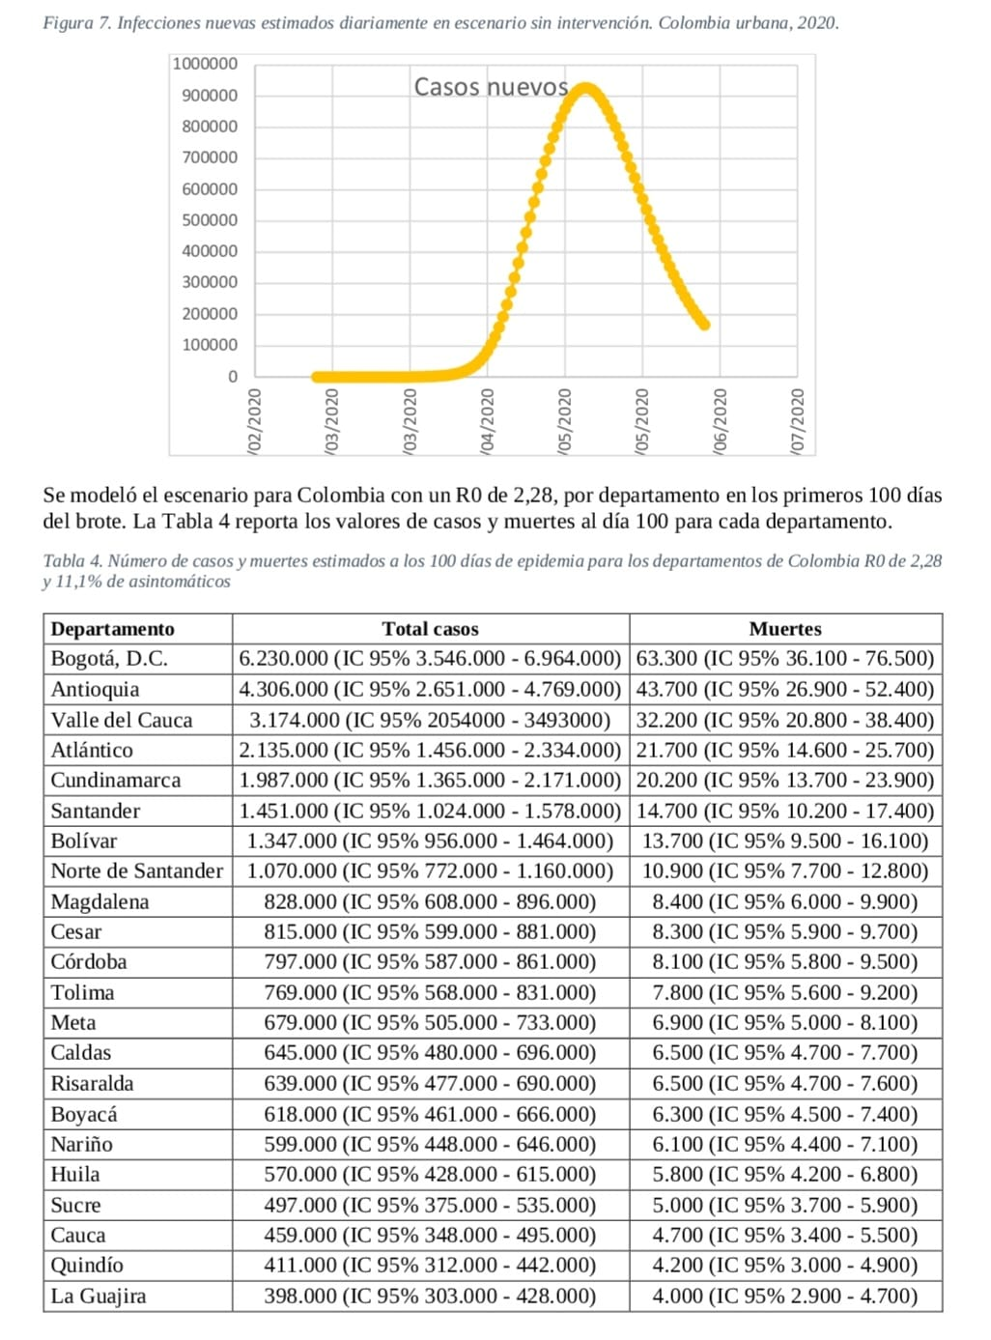
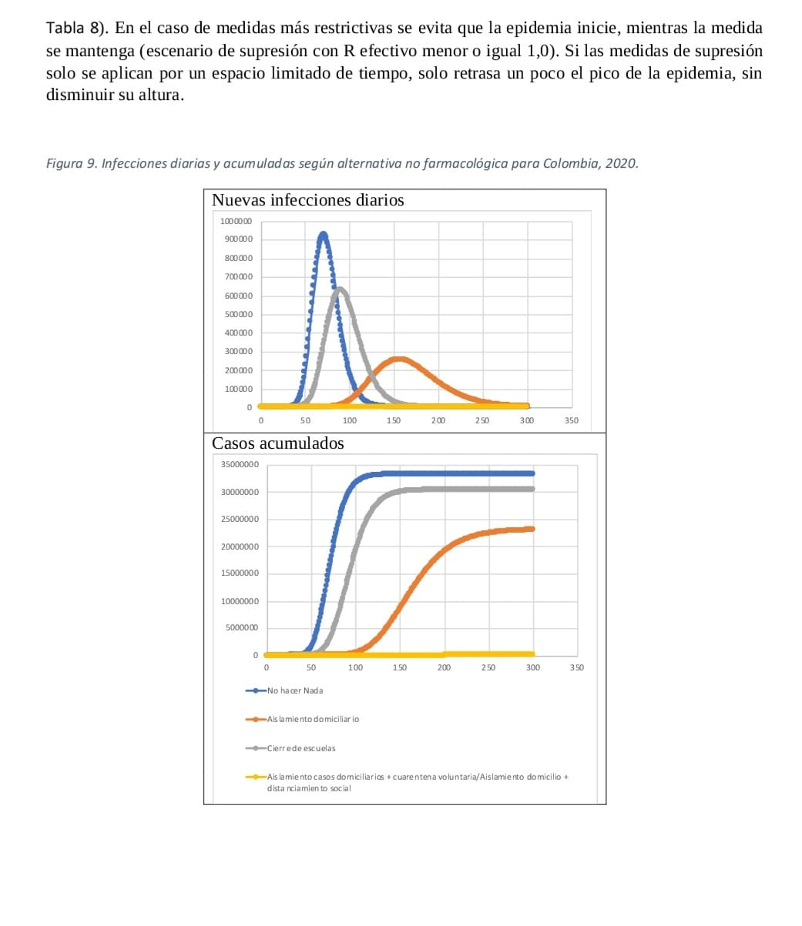
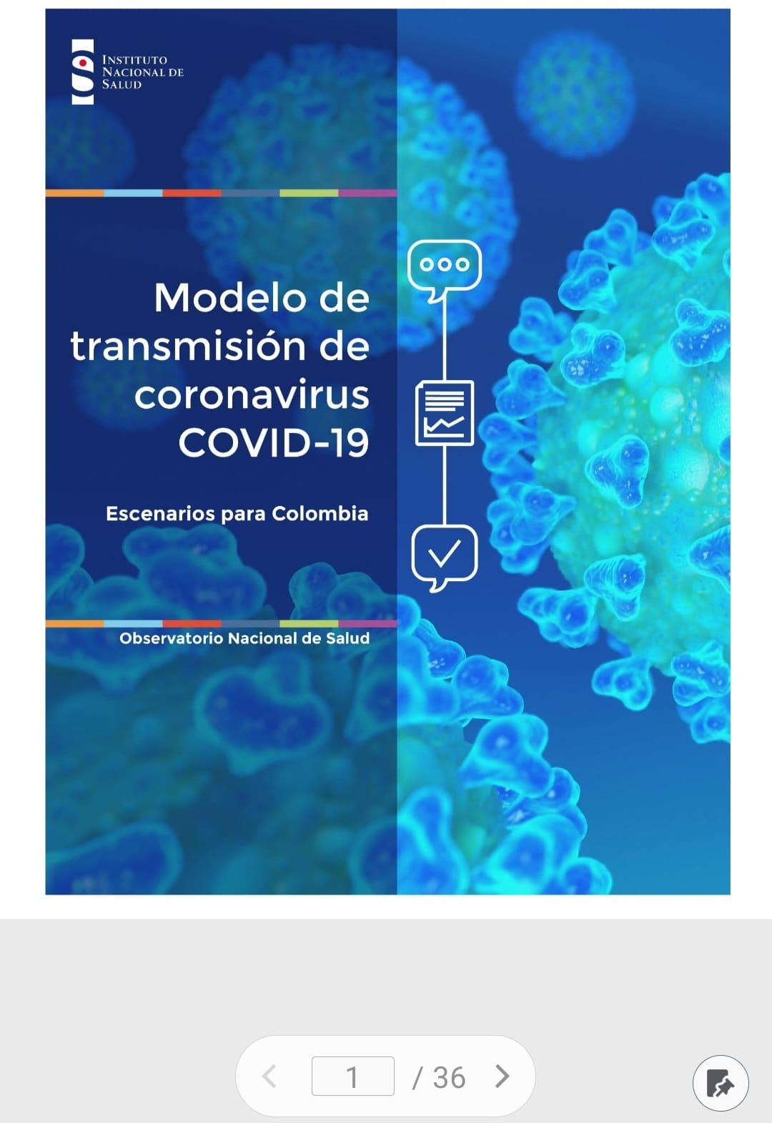
Modelamiento de transmisión viral

Slide 18

Selección de vacunas

Slide 19



Comunicación y alianzas internacionales

Slide 20
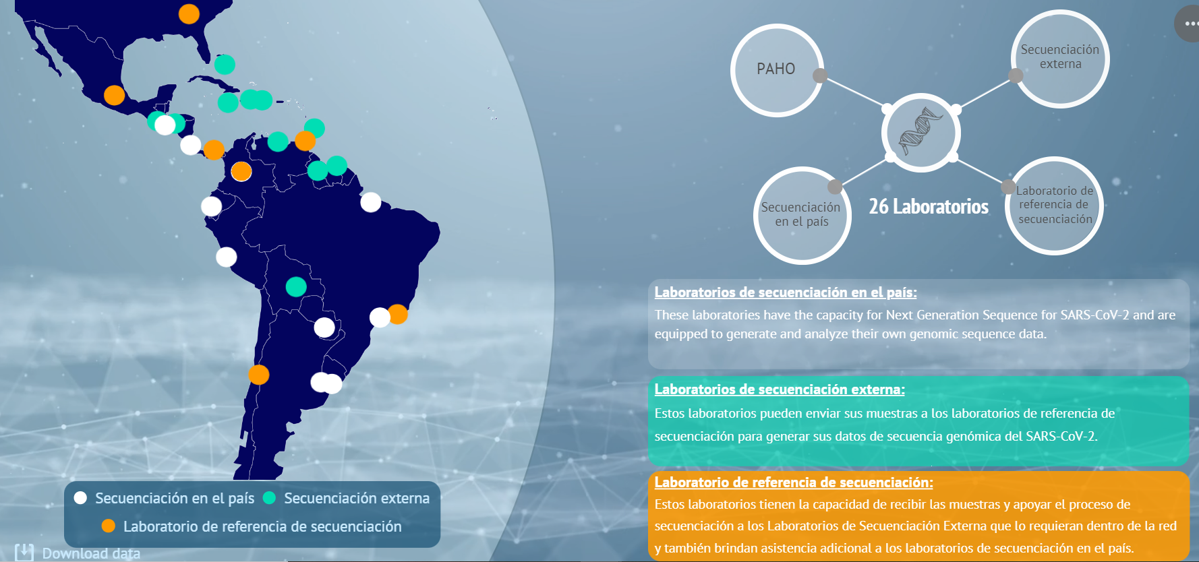
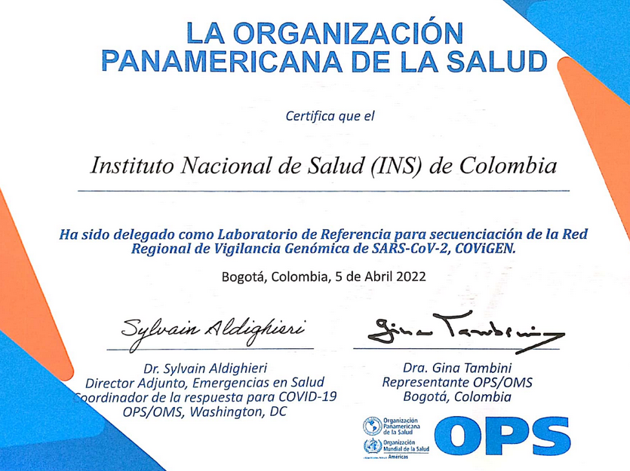
Laboratorio de Referencia Regional para la Vigilancia Genómica del SARS-CoV-2

Slide 21

Vigilancia genómica recomendación OPS/OMS
https://www.who.int/es/emergencies/diseases/novel-coronavirus-2019/technical-guidance

Slide 22
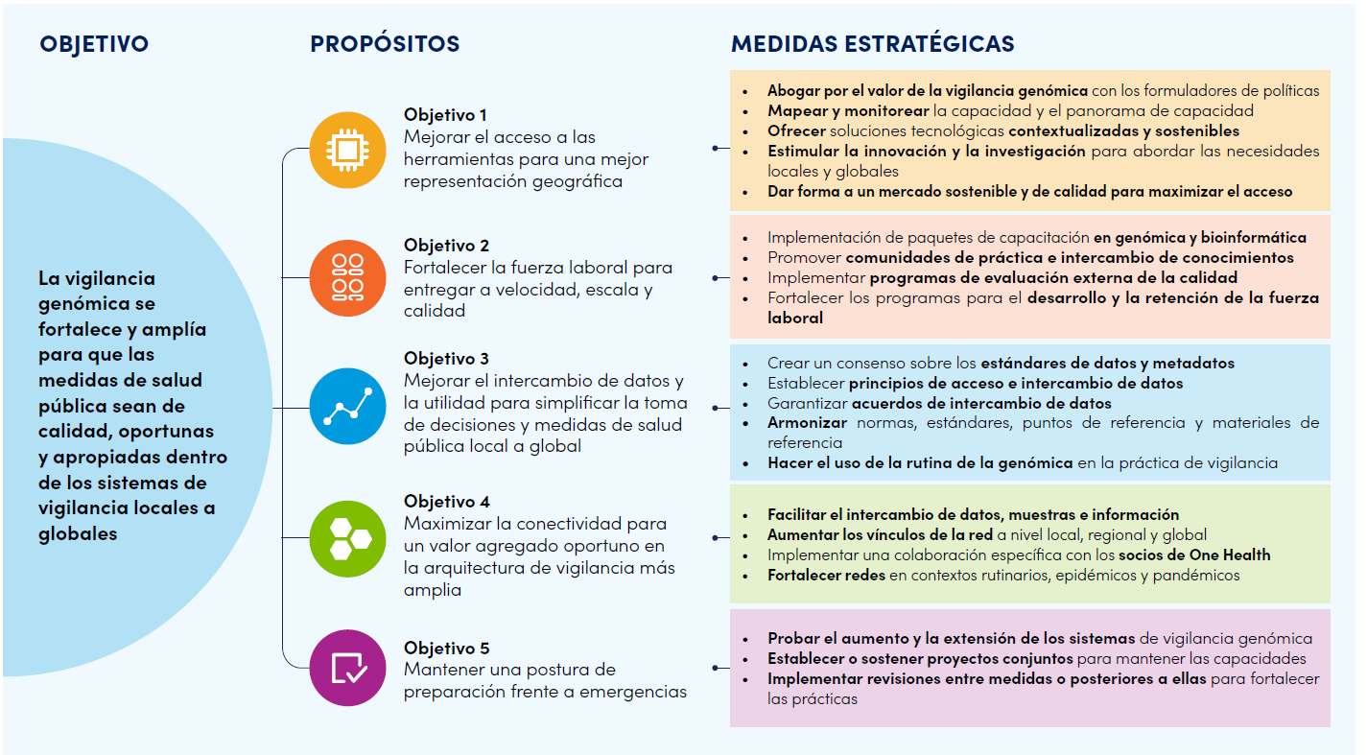

Plan estratégico de OMS (2022-2032)
https://apps.who.int/iris/handle/10665/365803

Slide 23
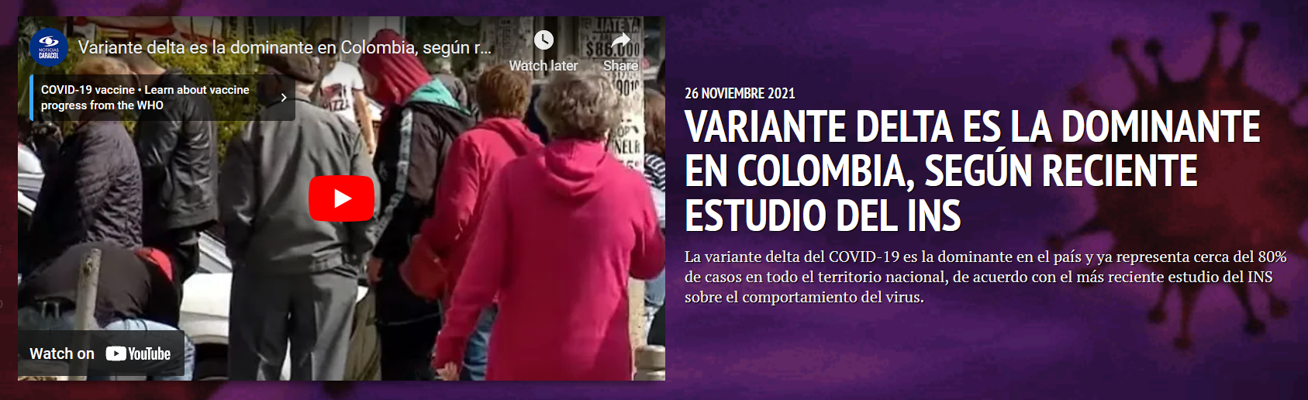
Comunicación a la comunidad

Slide 24
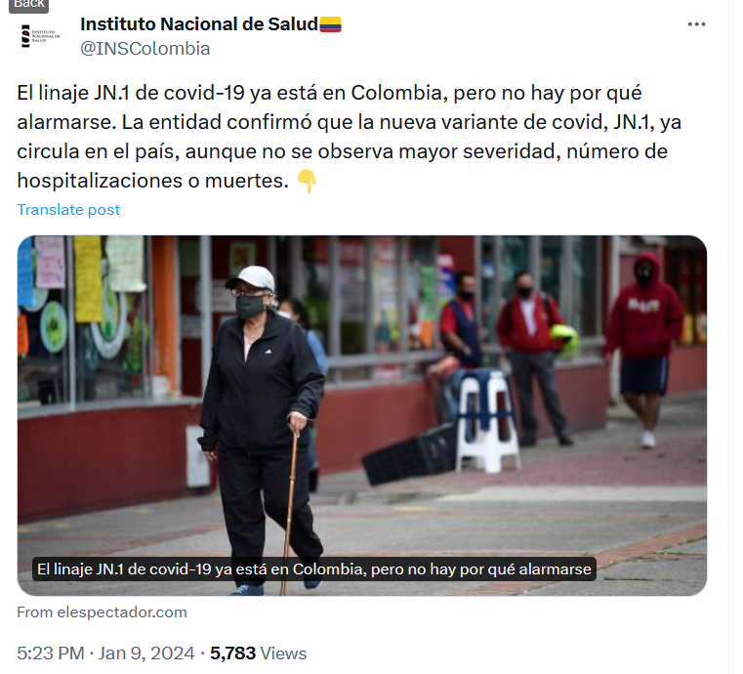
Comunicación a la comunidad

Slide 25
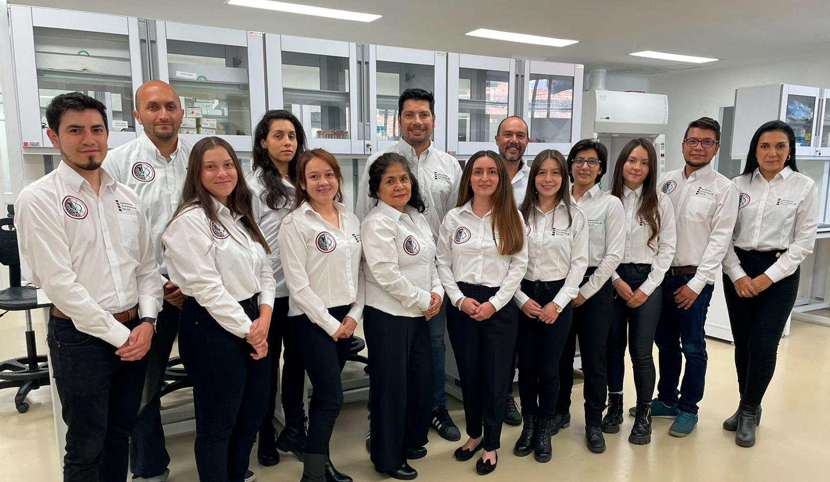
Agradecimientos

